Slide 1
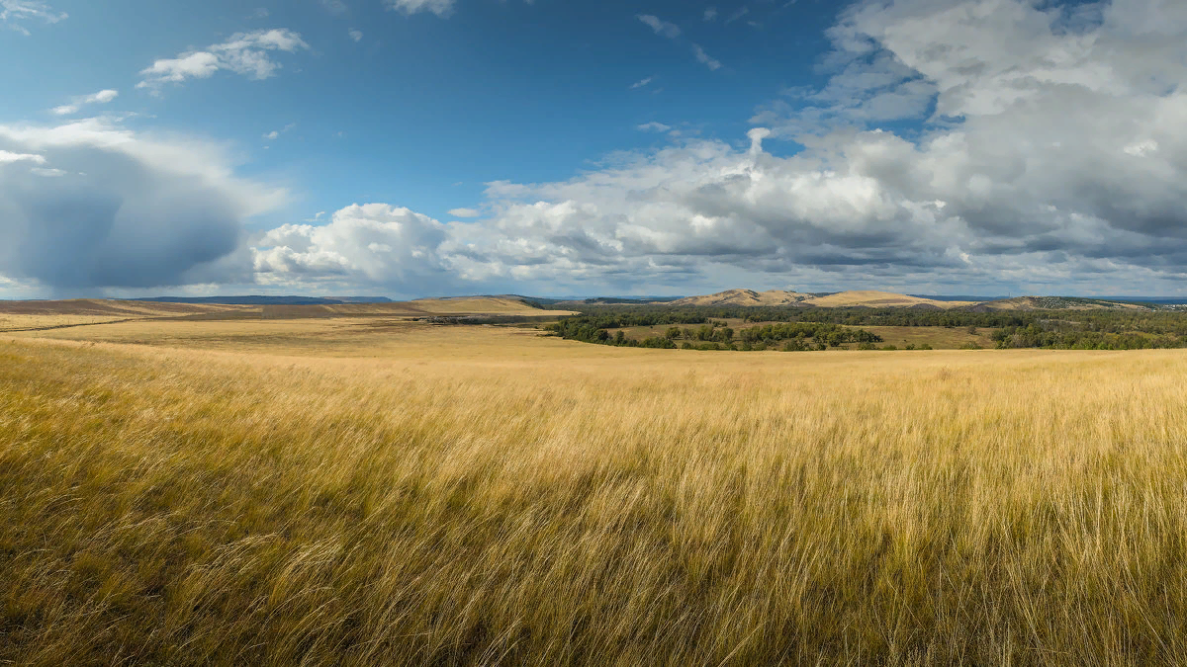
Степь.
Растения и животные степи

Slide 2
Сегодня мы поговорим о том, что есть
в Северной Америке и называется словом из 6 букв . . . . . . ,
в Южной Америке это называется словом из 5 букв . . . . . ,
в Африке и в Австралии словом из 7 букв . . . . . . ..
В Новой Зеландии –. . . . . . . .
Есть в Европе и у нас в Волгоградской области 5 букв. Что это?
ПРЕРИИ
ПАМПА
САВАННА
ТУССОКИ
С Т Е П Ь

Slide 3
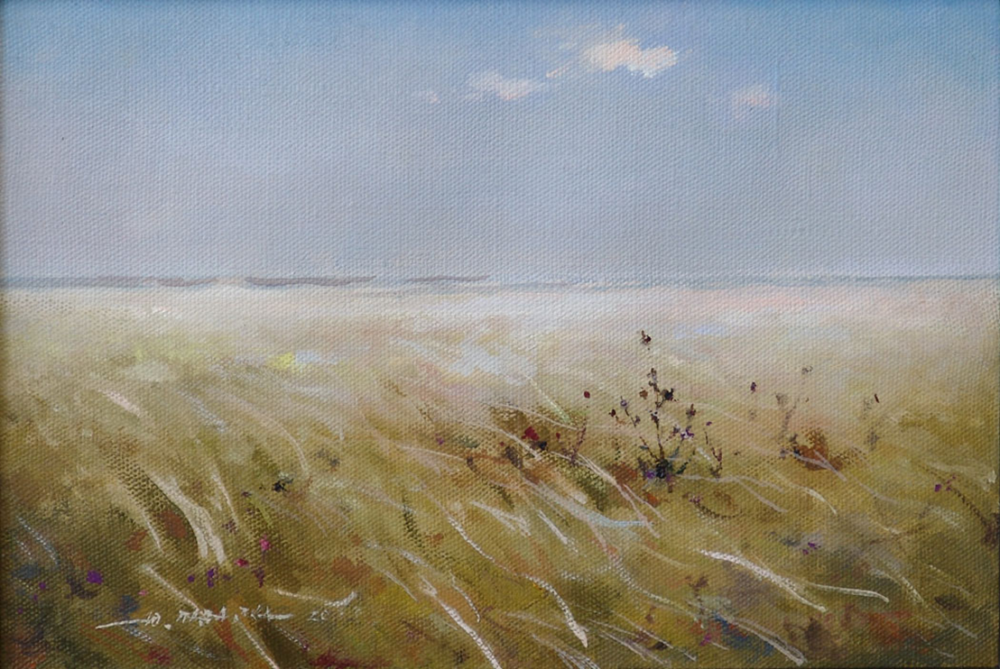
Падалка Юрий «Донская степь ковыльная»

Slide 4
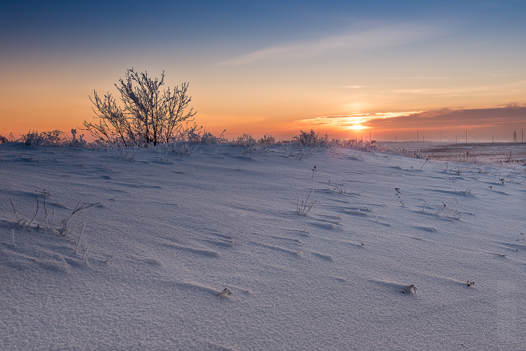
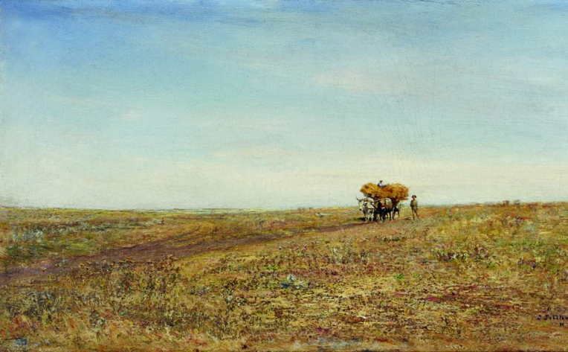
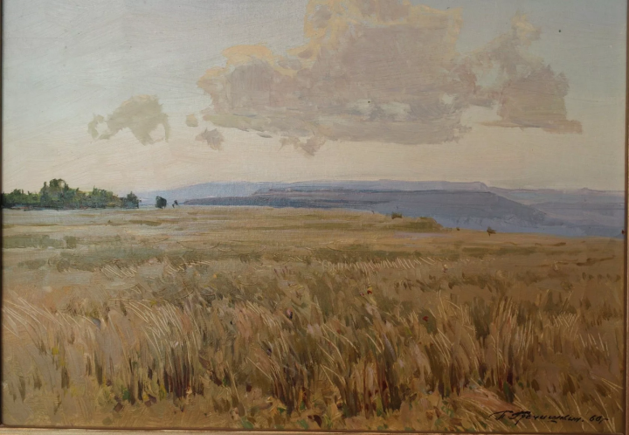
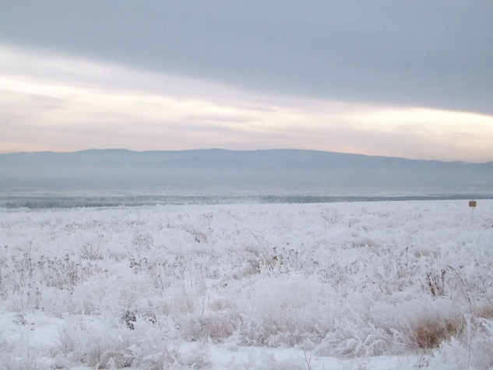
Мы живем в степном крае.
80% Волгоградской области занимают степи.
Что же такое степь?
Степь - это равнинная, то есть плоская, или холмистая местность, поросшая травами. Характерной особенностью степей является отсутствие или очень малое количество деревьев.
Климат характеризуется жарким, а зачастую очень жарким (+40⁰С) сильно засушливым летом. Зима в степной зоне
малоснежная, с сильными поземками и метелями,
бывает умеренно мягкой и очень суровой
с морозами до - 40⁰С. Не все травы могут выжить в
в таких условиях. Они должны быть устойчивыми
к морозу и засухе.

Slide 5
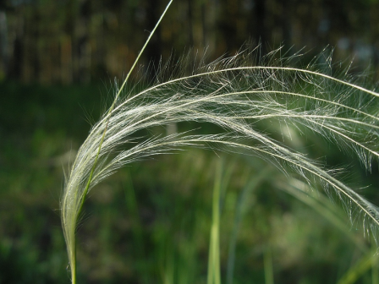
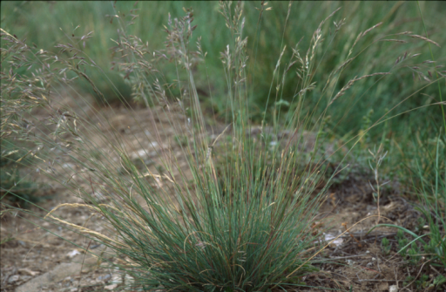
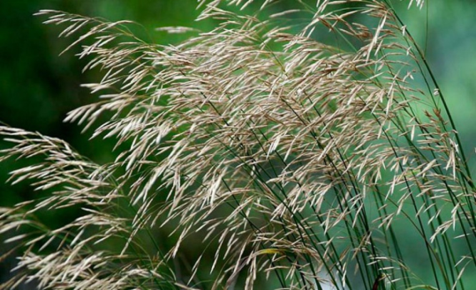
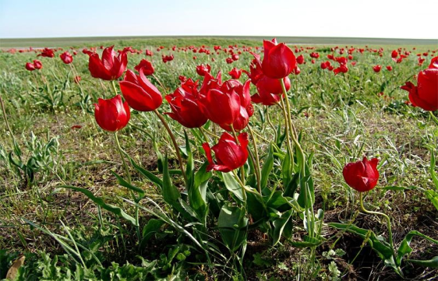
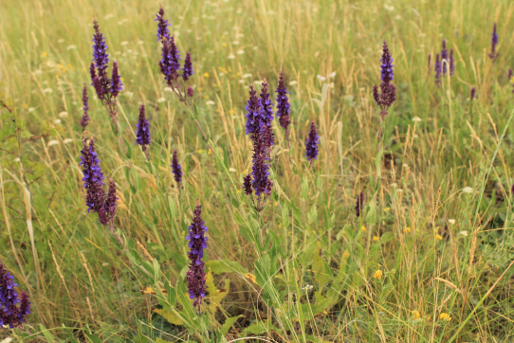
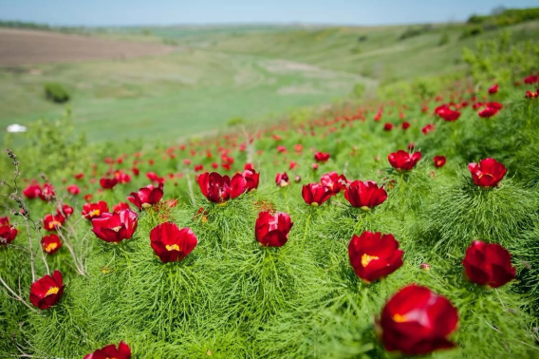
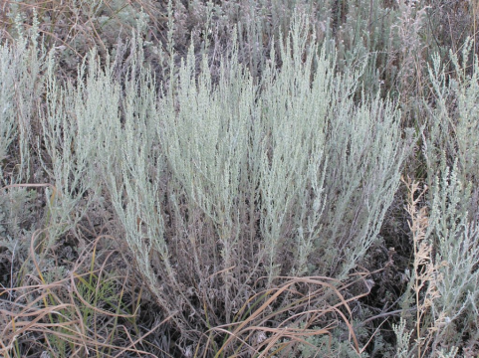
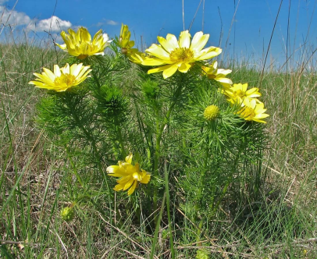
Здесь зашифрованы наиболее характерные травы для наших степей!
Назовите их.
1
2
1 С К О В Ы Р Ы Т Л Ь
2 Т И Р П А Ч А С К
3 К О Р О С Т Ё Р
4 С Т Ю Л Ь П Р А Н
5 Ш А Р Л Ф Е Й
6 Ш П И Р О Н
7 Х В А П О Р Л Ы Н Ь
8 В А Д О Л Н И С
3
4
5
6
7
8

Slide 6
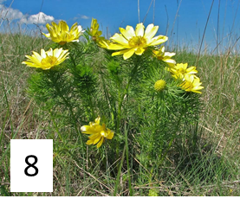
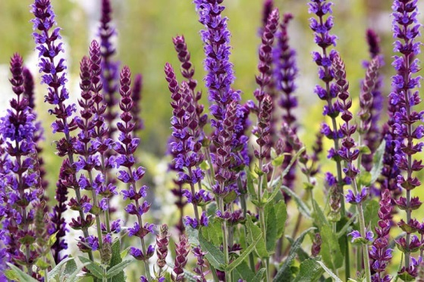
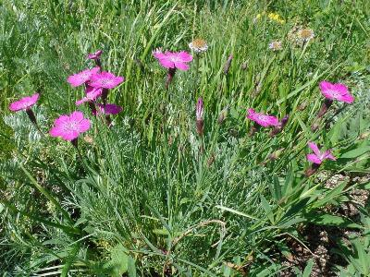
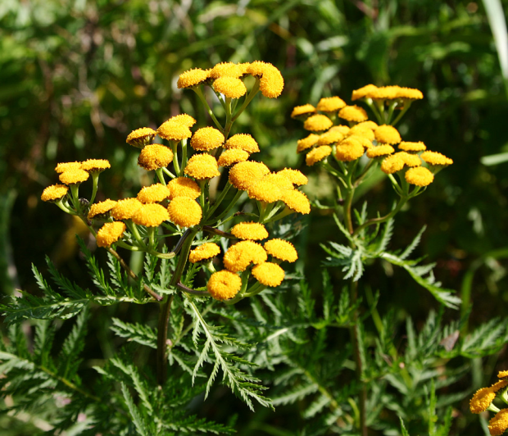
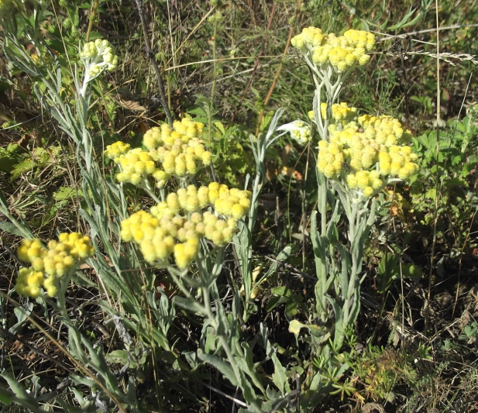
Итак, в нашей родной степи чаще всего
встречаются различные злаки (ковыль, типчак, костёр) и полынь.
В небольших количествах эфемероиды – тюльпан 4, адонис 8,
и такие травы как шалфей 5,
гвоздика 9, пижма 10, цмин 11.
Что такое эфемероиды
Вы прочтёте на следующем
слайде
5
9
10
11

Slide 7
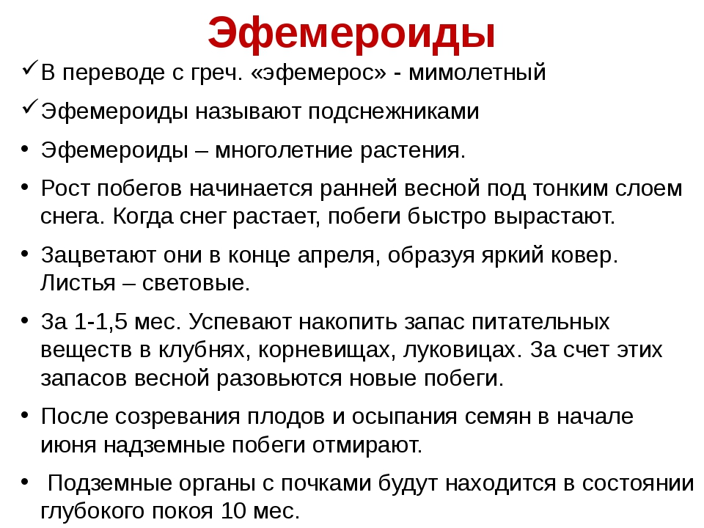

Slide 8

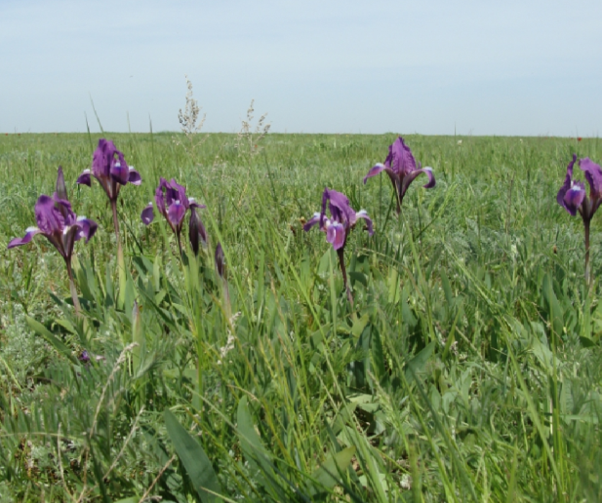
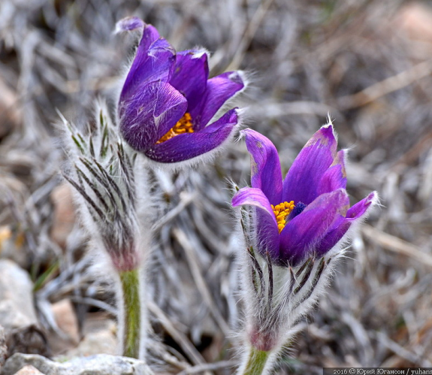
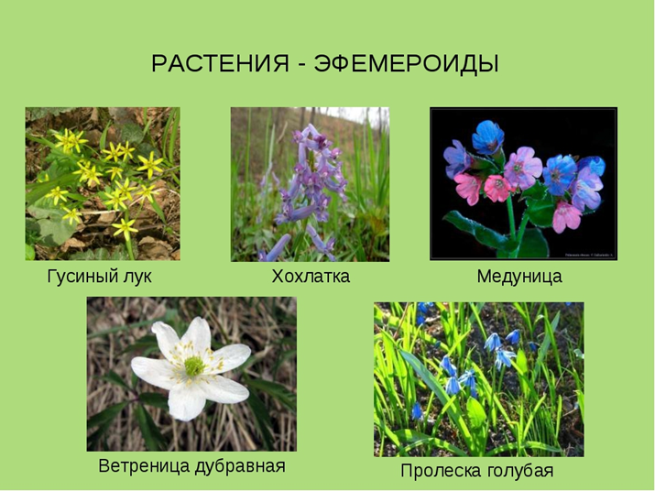

Степные эфемероиды
Ирис степной
Касатик
Прострел
Тюльпан
Адонис

Slide 9
Ученые давно спорят между собой , почему в степи много травы и нет деревьев.
Как вы думаете почему в степи нет деревьев?
Одна причина отсутствия лесов – недостаток влаги. У нас мало дождей. Вспомните какая жара стоит летом мы ждём дождь, а его все нет и нет.
Дождь выпал , часть воды впитывается в землю, часть воды испаряется. И мы не успеваем заметить сколько воды у нас выпадает с дождями. Но если бы мы могли застелить почву полиэтиленом чтобы вода не впитывалась и если бы мы могли не допустить испарения воды, то за год наша почва была бы покрыта слоем воды 35 см. Возьмите линейку и отмерьте 35 см, это много или мало?
МАЛО!
Если бы в тропическом лесу вода не впитывалась в землю и не испарялась, то за год накопился бы слой воды толщиной 3 метра!
Слоя воды толщиной три метра достаточно чтобы росли деревья, а 35 см для деревьев мало. К тому же большая часть воды испаряется и только меньшая часть попадает в почву. Поэтому у нас растут только растения которые могут переносить жару и недостаток воды – это злаки, полыни, эфемероиды.

Slide 10
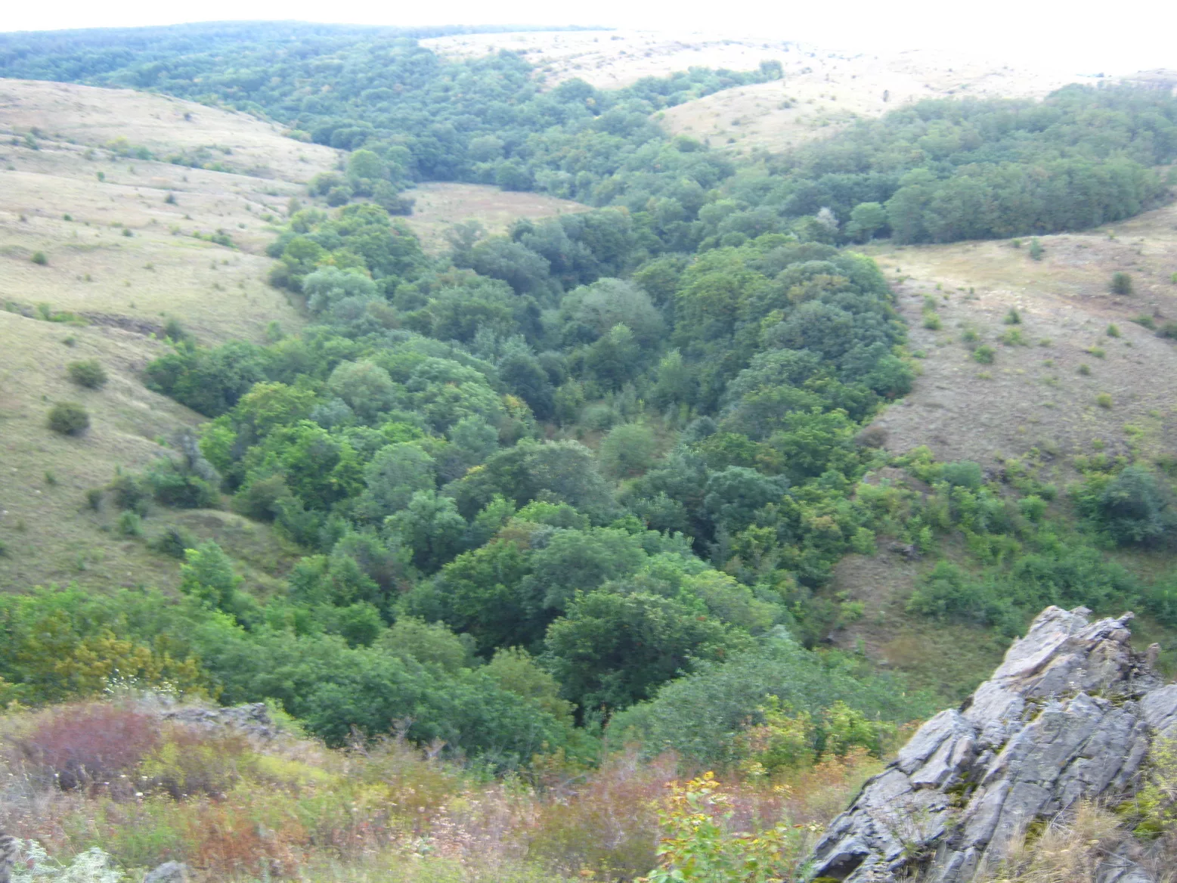
По берегам рек, а так же на склонах и дне оврагов и балок почвы более влажные, вот там и растут деревья. Если овраг или балка большие, то и деревьев будет много, целый лес, хотя и небольшой по сравнению с тайгой или тропическим лесом. Такие леса в балках или оврагах называются байрачными.
А теперь выберите
деревья, растущие у нас
бук, граб,
дуб,
тополь, ива,
сосна, ,
клён, , вяз,
липа, ольха,
магнолия
кедр
лиственница,
эвкалипт
Дуб, тополь, ива, сосна,
Клен, вяз, липа, ольха
Байрачный лес

Slide 11
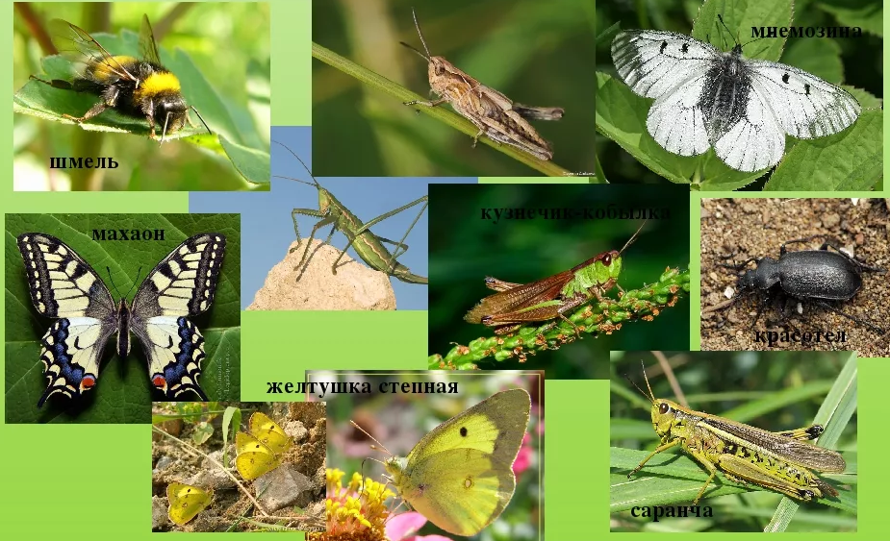
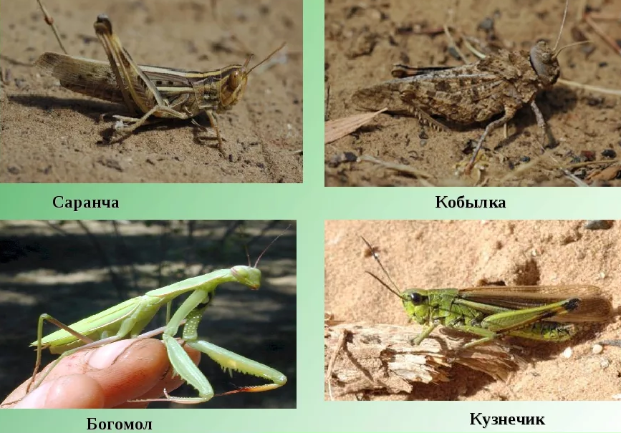
Кто живет в степях?
Все в природе взаимосвязано. Степь это равнина, поросшая травой. В траве будет много разнообразных насекомых 95% от общей зоомассы (общего веса всех животных, обитателей степи).
.

Slide 12
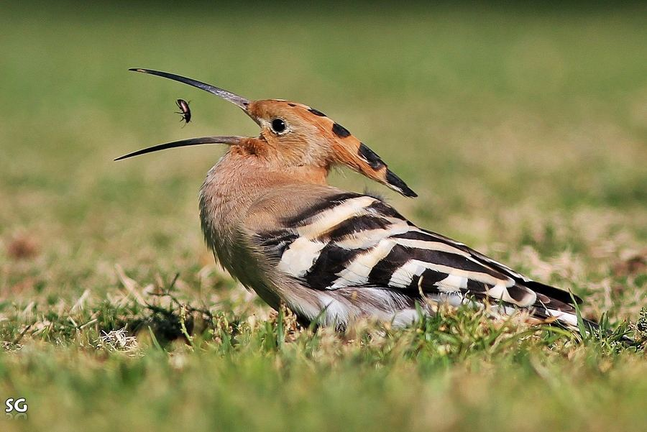
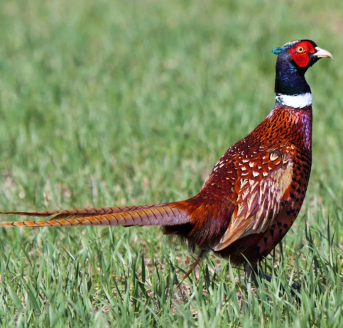
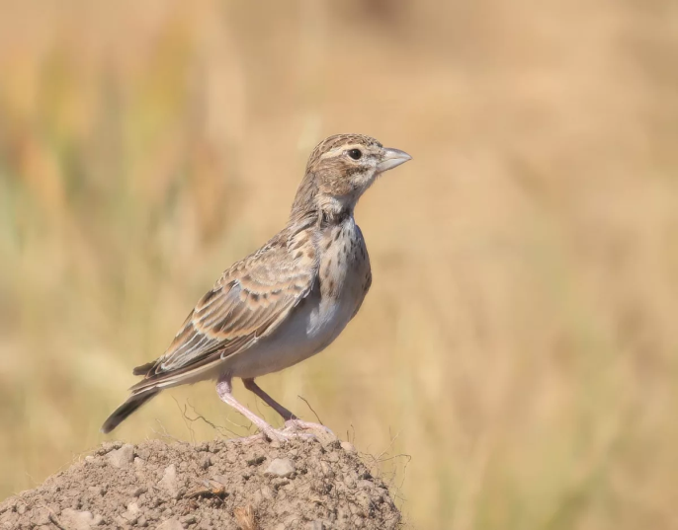
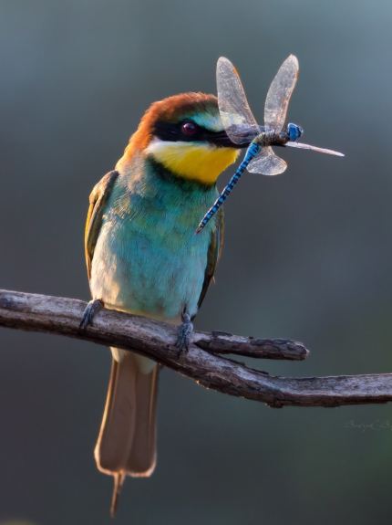
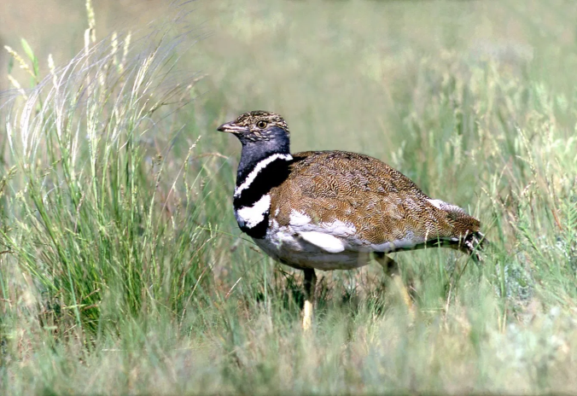
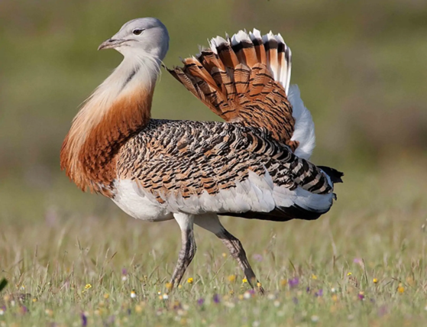
Насекомые любимая пища птиц, млекопитающих. Семена трав, любимая пища грызунов. Грызуны роют норы. Зачем? Сидели бы себе в траве.
В нору можно прятаться от хищника, от жары, сделать запасы пищи и залечь в спячку
жаворонок
удод
Фазан
Стрепет
Щурка
Дрофа

Slide 13
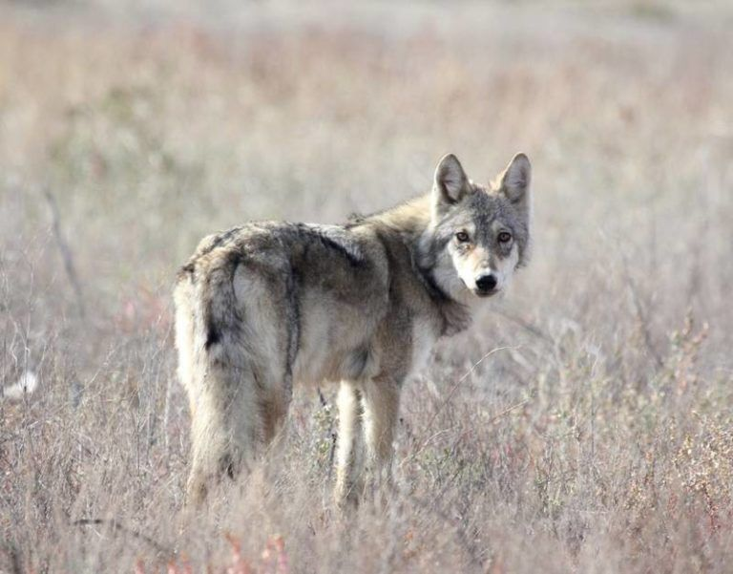
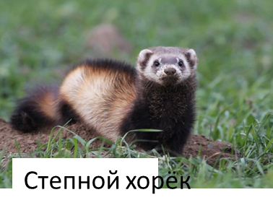
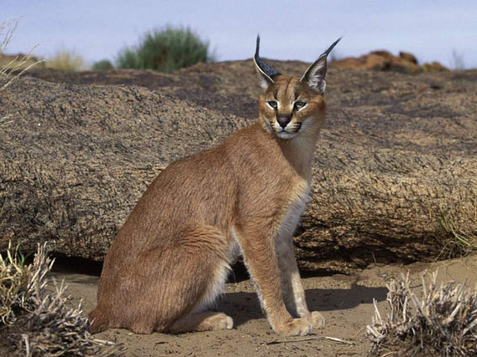
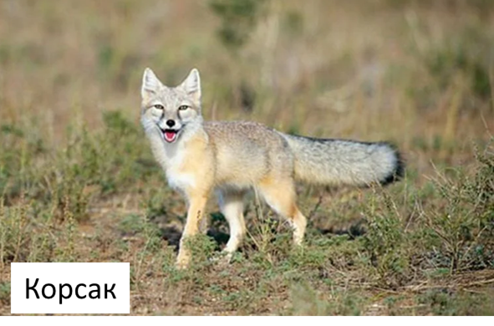
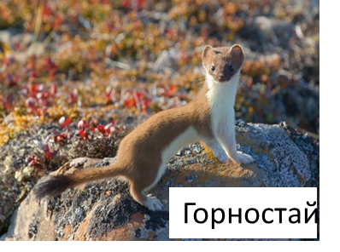
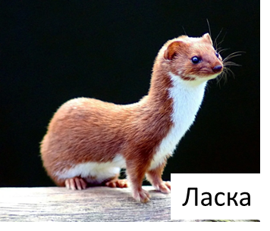
Степные хищники
Волк
Каракал

Slide 14
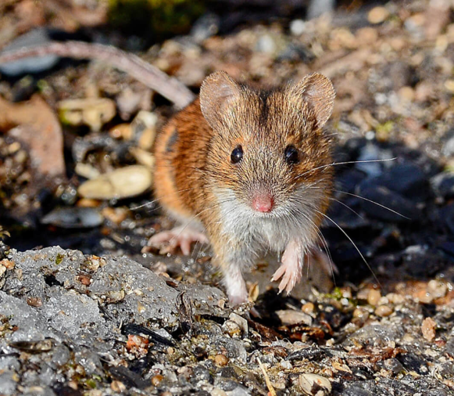
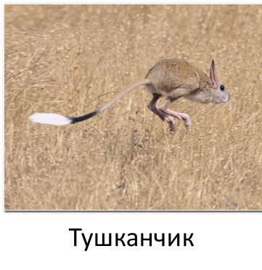
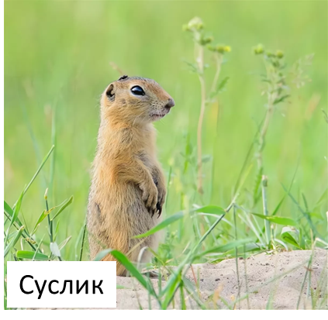
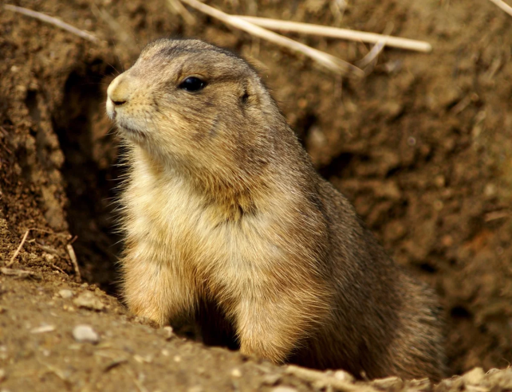
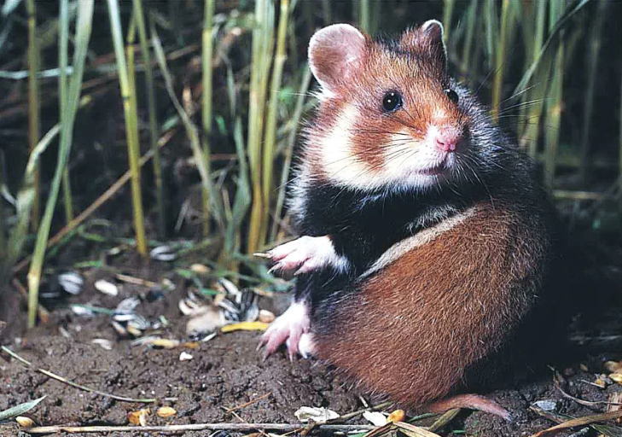
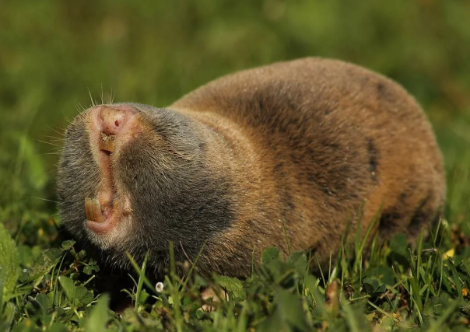
Степные грызуны
Полевая мышь
Сурок
Хомяк
Слепыш

Slide 15
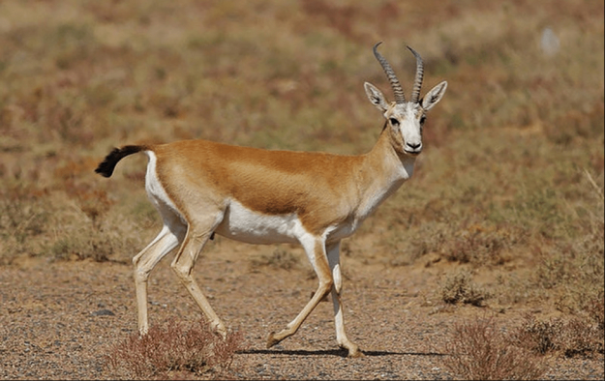
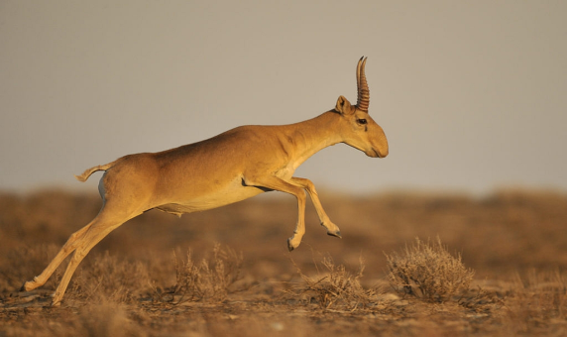
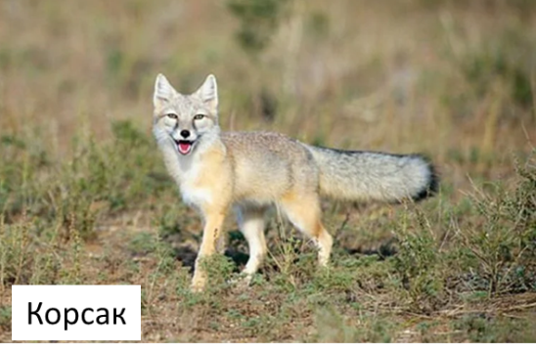
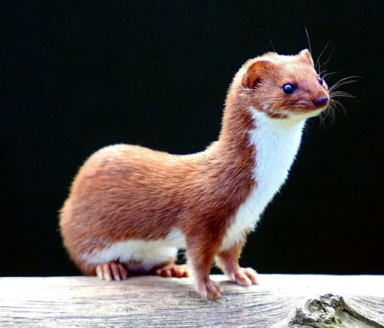
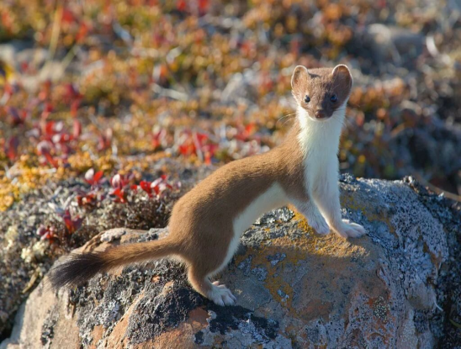
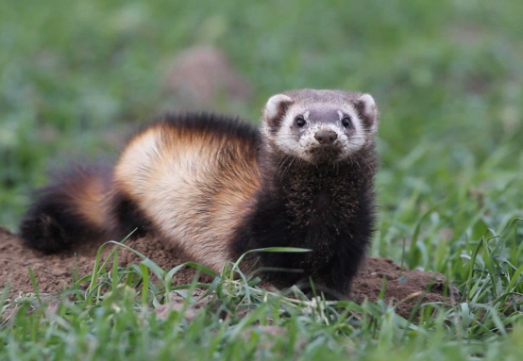
Роющая деятельность грызунов очень полезна! Они делают почву рыхлой, на такой почве легче прорастают семена растений, она быстрее впитывает влагу.
На грызунов охотятся хищные птицы, их едят лисы, степные хорьки.
Траву едят копытные животные - сайгаки, джейраны . Они втаптывают семена растений в почву, удобряют её, съедают лишние листья и побеги. Без копытных степные травы плохо растут. Грызунов и копытных едят хищники – степной горностай, степной хорёк, ласка, корсак
Сайгак
Джейран
Ласка
Горностай
Степной хорёк

Slide 16




Пресмыкающиеся
Ящерица прыткая
Полоз желтобрюхий
Гадюка степная
Черепаха среднеазиатская

Slide 17



Степь очень благоприятный регион для человека. Почвы здесь плодородные в степях собирают большие урожаи пшеницы, фруктов и овощей.

Slide 18
Составьте пищевые цепи
1. Суслик, степной орёл, костер безостый
2. Сурок, типчак, стопной орел, корсак
3. Ястреб, щурка золотистая, пчела, шалфей.
?Почему в степи мало деревьев?
? Какие растения растут в степи?
Кто здесь лишний?
1. Корсак, джейран, фазан, суслик, хорек
2. Бабочка, кузнечик, паук, шмель, жук

